Slide 1
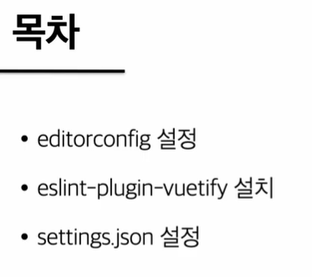
일관성 있는 코드 설정

Slide 2

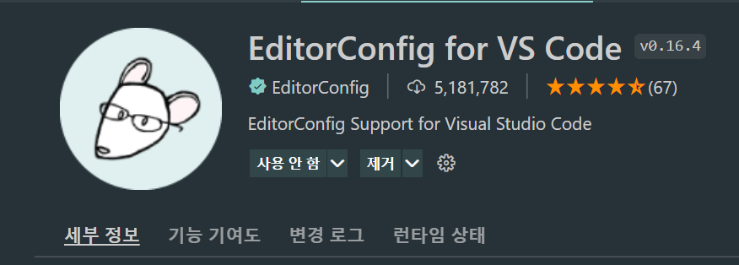
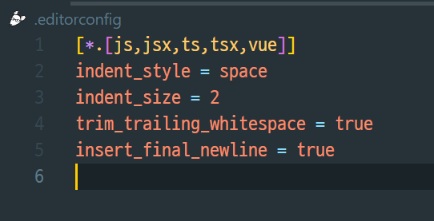
Vs code 확장프로그램 추가
.editorconfig 파일 생성(루트에)
Editorconfig.org

Slide 3
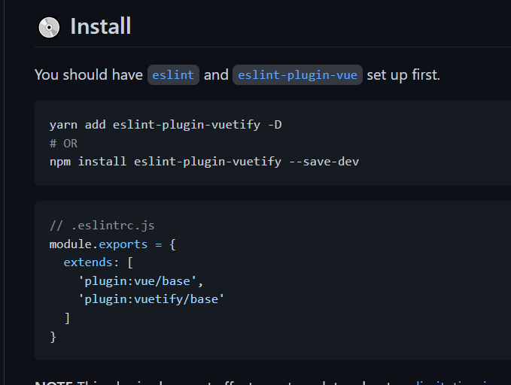
Lint 설정
eslint-plugin-vuetify 검색 후 GitHub : https://github.com/vuetifyjs/eslint-plugin-vuetify
설치
npm install eslint-plugin-vuetify --save-dev

Slide 4
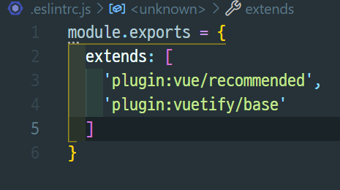
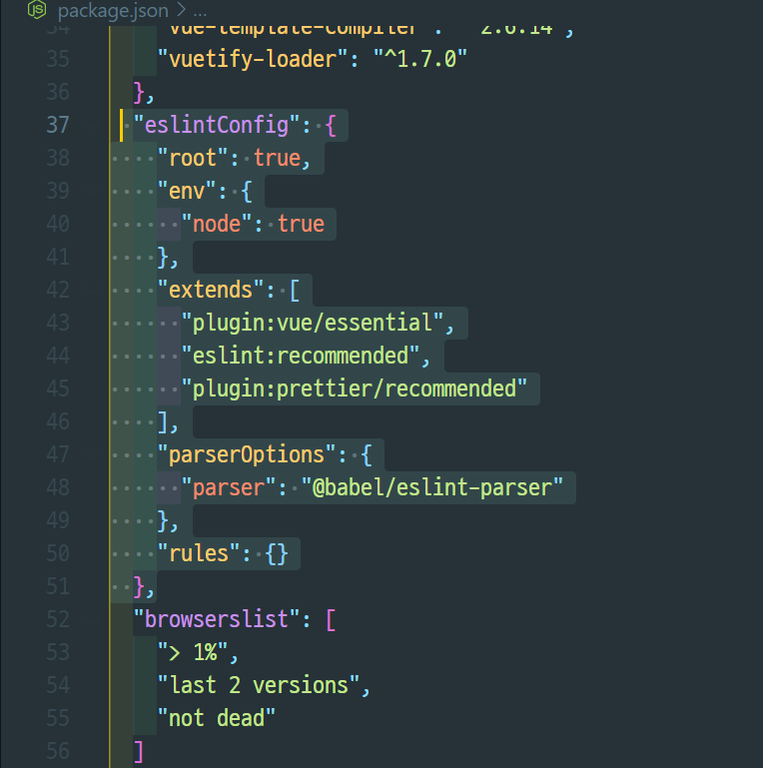
Base -> recommended 로 수정
확장프로그램: eslint
Package.json 에서 박스 부분 삭제

Slide 5
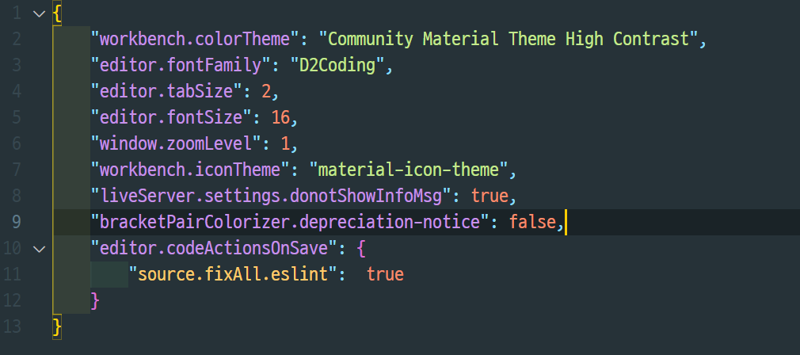
자동 lint
보기 -> 명령팔레트 : json 검색 (기본 설정 open setting)
Settings.json 파일에
추가

